Slide 1
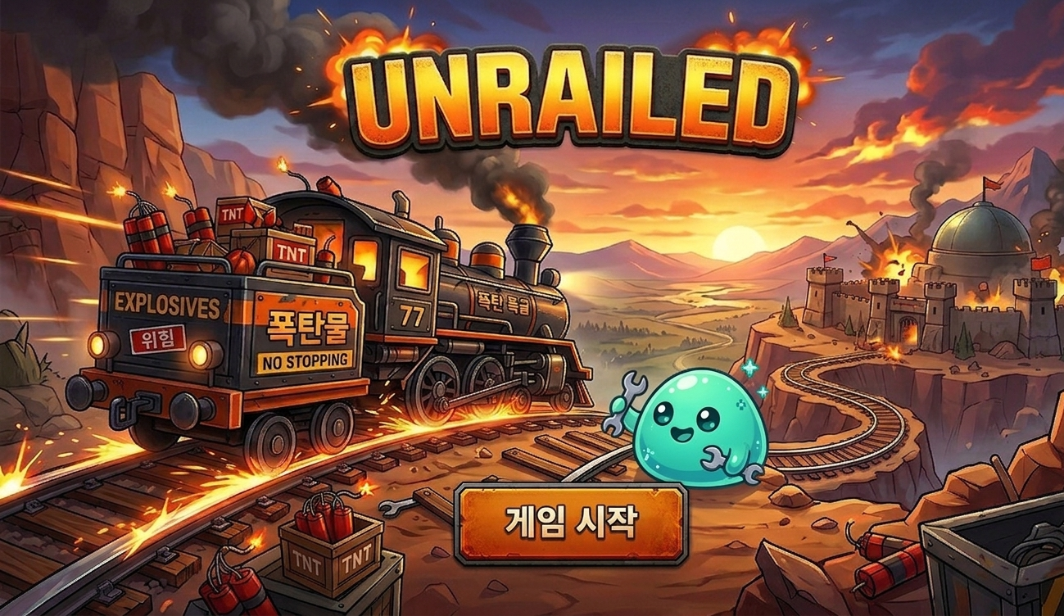
윈도우 프로그래밍 텀 프로젝트 · 게임 소개
Unrailed! 모작
멈추지 않는 기차에 폭탄을 실어, 상대 기지를 날려라
장르: 액션 · 탑뷰 로컬 2인 멀티플레이
2023184027 이현렬 · 2023184037 허찬휘

Slide 2
게임 소개
› 어떤 게임인가요?
자원을 캐서 선로를 깔고, 폭탄을 실은 기차를 상대 기지에 먼저 도착시키는 실시간 1:1 대전 게임
💡 개발 동기
🎮 한눈에
원작 Unrailed는 협동(co-op) 게임. "여기에 PVP 요소를 넣으면 더 재밌겠다"는 생각에서 출발했습니다.
탑뷰 · 로컬 2인 · 실시간 경쟁 자원 채집 · 선로 건설 · 방해 플레이
Unrailed! 모작
01 / 12

Slide 3
게임의 특징
› 이런 점이 재밌습니다
🚂
⛏️
💣
멈추지 않는 기차
자원 → 제작
폭탄 배달 승부
기차는 계속 전진. 선로가 끊기면 끝장!
나무·돌을 캐서 레일·장애물·폭탄 제작.
폭탄 실은 기차로 상대 기지 폭파 = 승리.
🧱
🤝
💧
방해 플레이
로컬 2인 대전
관리 요소
상대 선로 앞에 장애물로 탈선 유도.
한 화면을 위·아래로 나눠 동시 플레이.
물을 길어 기차 과열을 식히는 멀티태스킹.
게임 특징
02 / 12

Slide 4
게임 목표
› 이기고 지는 법
✓ 승리
✗ 패배
폭탄을 실은 내 기차를 상대 기지에 도착시켜 기지를 폭파하면 승리!
• 장애물에 부딪혀 탈선
• 선로가 끊겨 더 못 감
• 폭탄 없이 빈 손으로 도착
→ 누가 먼저 선로를 잇고 폭탄을 배달하느냐의 싸움
※ 과열은 패배가 아니라 기차가 잠깐 멈추는 페널티
승리 / 패배
03 / 12

Slide 5
핵심 플레이
› 한 판의 흐름
STEP 1
STEP 2
STEP 3
STEP 4
채집
›
제작
›
선로 건설
›
폭탄 배달
나무·돌 자원 수집
레일·장애물·폭탄
상대 기지까지 연결
기차로 기지 폭파
이 사이클을 상대보다 빠르게, 그리고 상대를 방해하면서 반복하는 것이 핵심입니다.
플레이 루프
04 / 12

Slide 6
자원 & 제작
› 캐서 만든다
자동 채집 — 플레이어가 자원 근처에 가면 자동으로 캐지고, 다 캐면 떨어진 자원을 주워 담습니다.
• 나무 · 돌 두 가지 자원
• 기지의 제작대에서 자원을 소모해 제작
🛤️
🧱
💣
레일
장애물
폭탄
나무+돌
방해용
기지 폭파
자원 / 제작
05 / 12

Slide 7
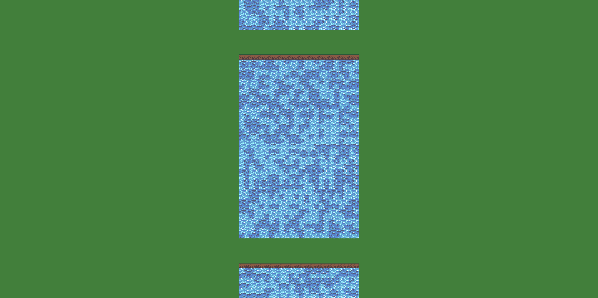
선로 건설
› 레일 깔기
• 상하좌우 자유롭게 설치 — 직선뿐 아니라 커브로 꺾어 길을 만듦
• 설치하면 주변 레일과 자동으로 이어져 곡선 생성
• 내 기지에서 상대 기지까지 길을 연결하는 것이 목표
• 두 플레이어의 레일은 빨강 / 파랑 으로 색 구분
레일 시스템
06 / 12

Slide 8

기차
› 멈추지 않는 기차
➡️
🔥
⚠️
자동 주행
과열 = 멈춤
탈선 위기
레일을 따라 스스로 전진하고 커브에서 회전.
과열되면 기차가 멈춤. 물로 식히면 다시 출발.
앞 레일이 떨어지면 경고. 끊기면 탈선 = 패배.
기차는 폭탄을 실으면 운반 칸이 붙고, 상대 기지에 닿는 순간 폭발합니다.
기차 시스템
07 / 12

Slide 9
대전 전략
› 이기기 위한 수 싸움
⚡
🧱
💣
속도 경쟁
방해
폭탄 타이밍
누가 더 빨리 자원을 모아 선로를 잇느냐.
상대 선로 앞에 장애물을 놓아 탈선.
기차 도착 전 폭탄을 실어야 승리.
건설·관리·방해를 동시에 처리해야 하는 멀티태스킹 두뇌 싸움입니다.
전략 요소
08 / 12

Slide 10
조작법
› 한 키보드, 두 플레이어
PLAYER 1 (위쪽 화면)
PLAYER 2 (아래쪽 화면)
• 이동 W A S D
• Q 설치물 변경 · R 레일 방향 · E 설치
• F 양동이 줍기 / 놓기
• 이동 ← ↑ ↓ →
• 1 설치물 변경 · 2 레일 방향 · 3 설치
• 0 양동이 줍기 / 놓기
공통: ESC 메뉴 · F11 전체화면 · 시작화면에서 볼륨 조절·조작법 확인
조작법
09 / 12

Slide 11
게임 화면
› 편의 기능 & UI
• 시작 화면 — 게임시작 · 볼륨 · 조작법 버튼
• 조작법 화면 — 두 플레이어 키 안내
• 일시정지·설정 — ESC 진입, 볼륨 조절
• 전체화면(F11) 지원
• BGM·효과음 + 게임 시작 연출
UI / 편의기능
10 / 12

Slide 12
개발 정보
› 팀 & 진행
역할 분담
개발 개요
이현렬 — 레일 설치, 폭탄 시스템, 열차 이동·과열, 승패 처리
허찬휘 — 플레이어 이동, 맵 제작, 장애물·자원 시스템
• 플랫폼: Win32 API + GDI+ (C++)
• 형태: 로컬 2인 분할화면
• 맵: 타일 기반 / 양 끝 기지·자원
• 기간: 약 5주 (단계별 구현)
※ 세부 구현 방식(렌더링·레일 알고리즘·최적화 등)은 질문 주시면 자세히 설명드리겠습니다.
개발 정보
11 / 12

Slide 13
시연 & 질문
직접 플레이해 보겠습니다
Unrailed! 모작 · 이현렬 · 허찬휘

